Slide 1

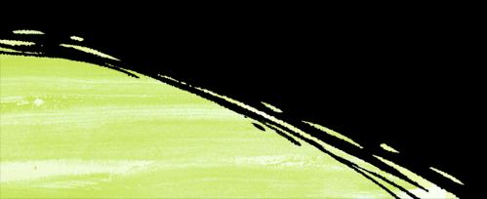

Chào mừng các em
đến với môn Tự nhiên và xã hội
HAPPY

Slide 2

KHỞI ĐỘNG
Notes:
Bài giảng thiết kế bởi: Hương Thảo - tranthao121004@gmail.com

Slide 3
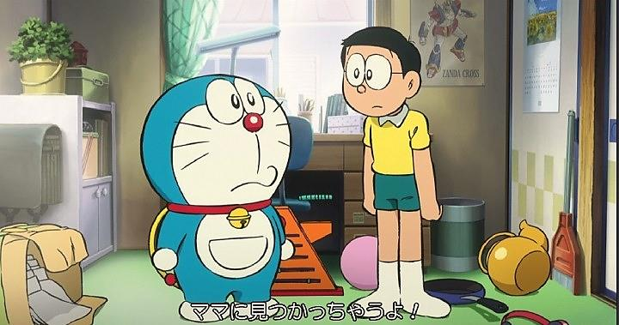

DỌN DẸP CĂN PHÒNG

Slide 4
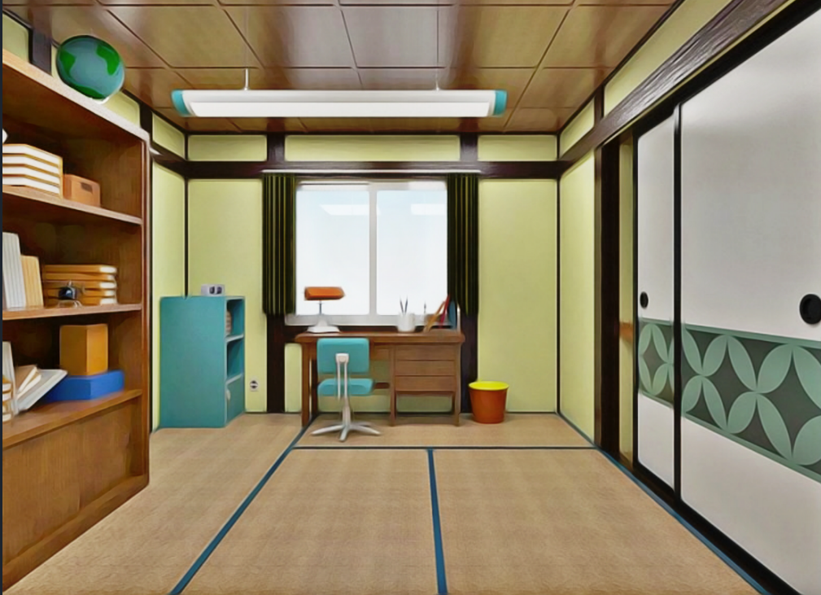
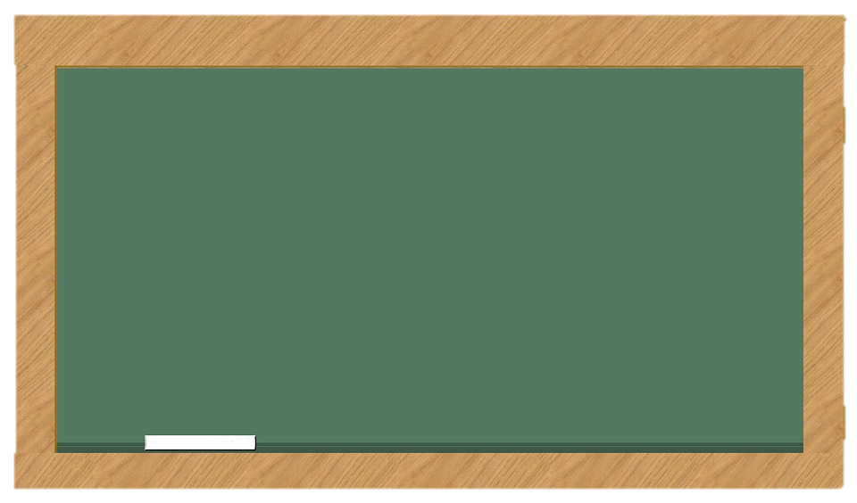


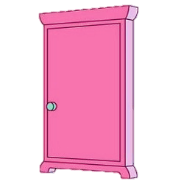
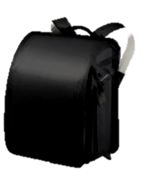
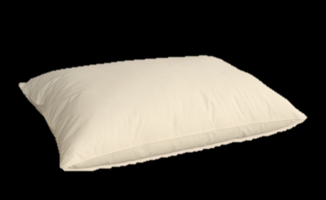

Điền tiếp câu sau:
Ăn chín uống….
sôi

Slide 5

Chai dầu ăn nên để ở đâu?
Kệ gia vị

Slide 6
Hằng ngày em thường làm gì
để giữ vệ sinh nhà ở của mình?

Slide 7


Bài 4
Giữ sạch nhà ở

Slide 8
Tự nhiên và xã hội
Bài 4: Giữ sạch nhà ở ( tiết 1)

Slide 9
KHÁM PHÁ
Notes:
Bài giảng thiết kế bởi: Hương Thảo - tranthao121004@gmail.com

Slide 10
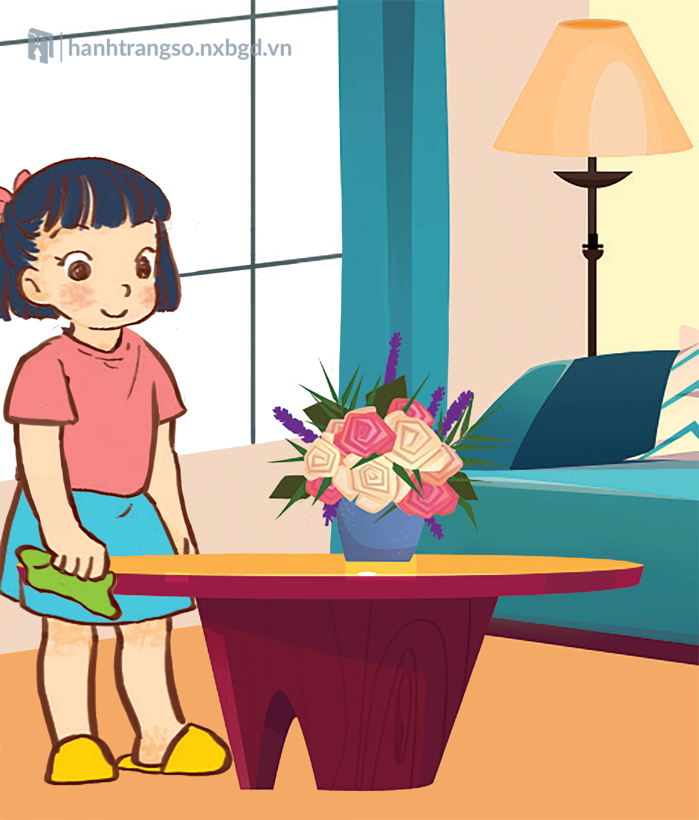
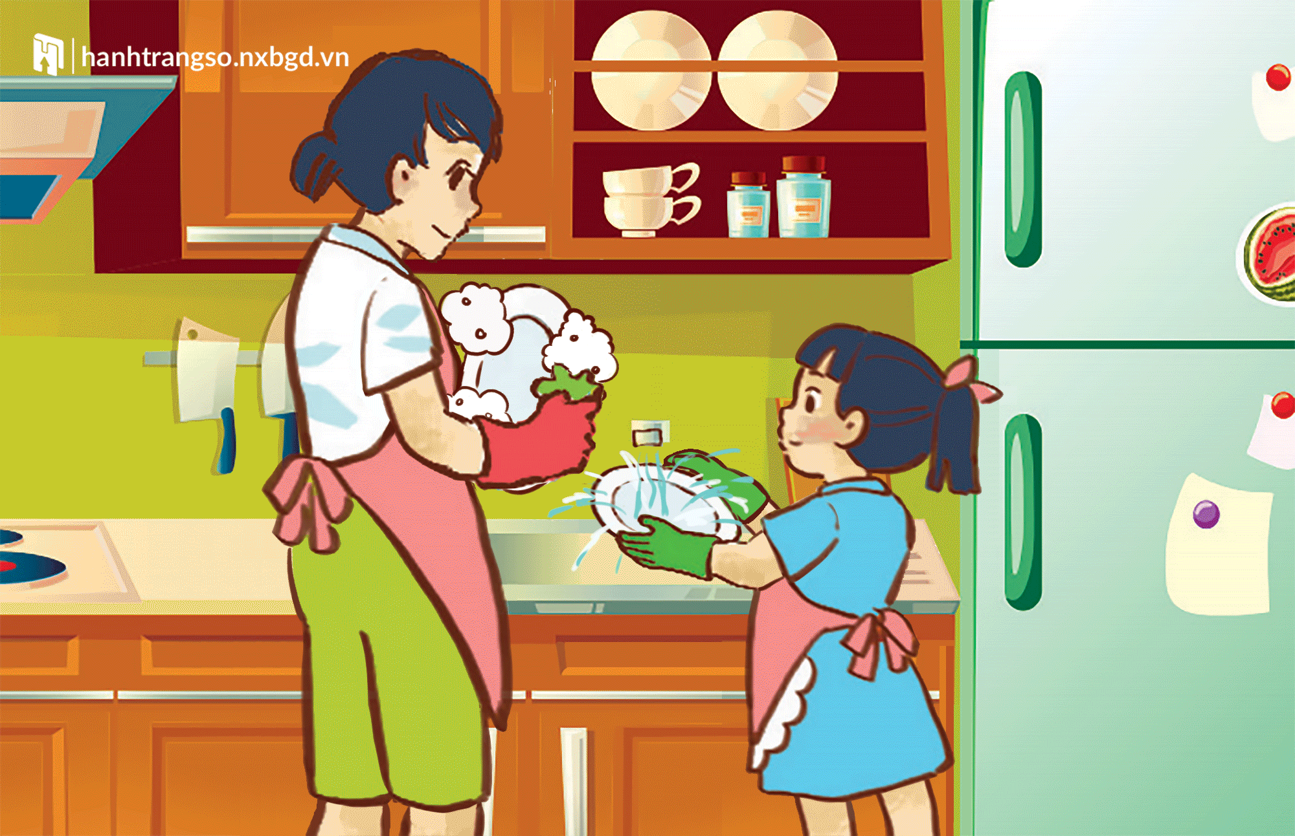
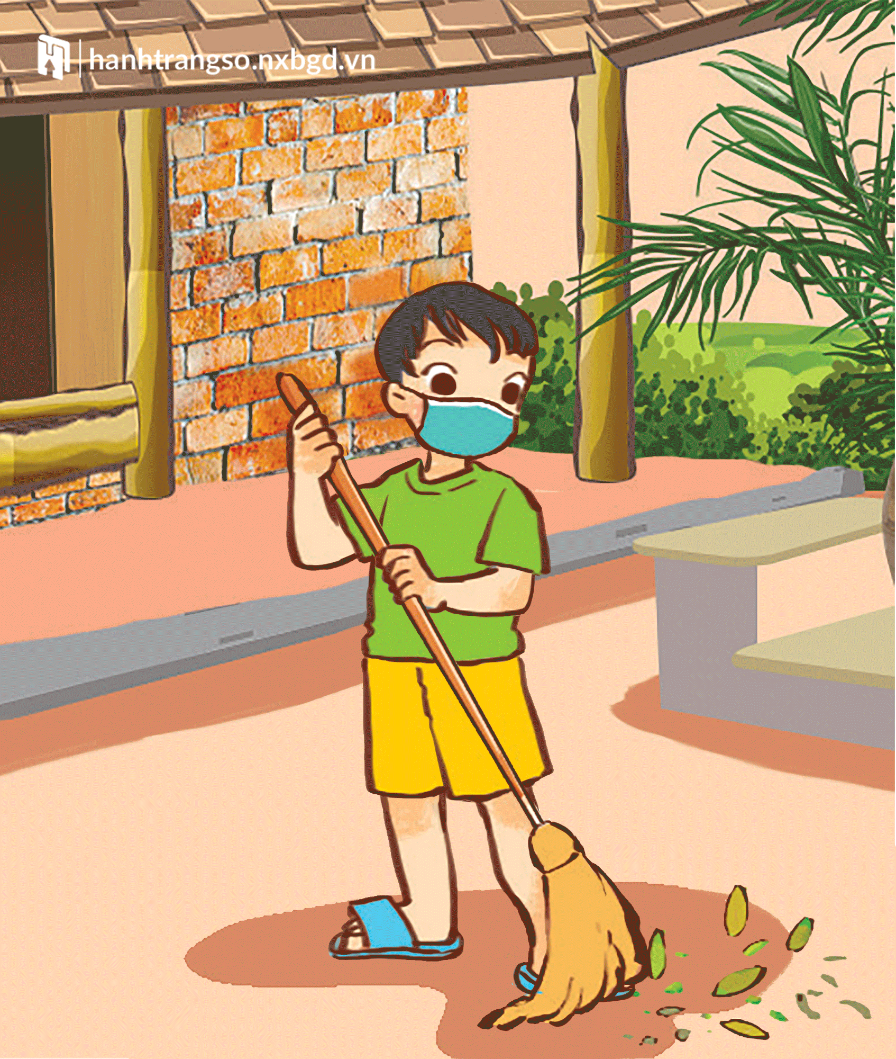
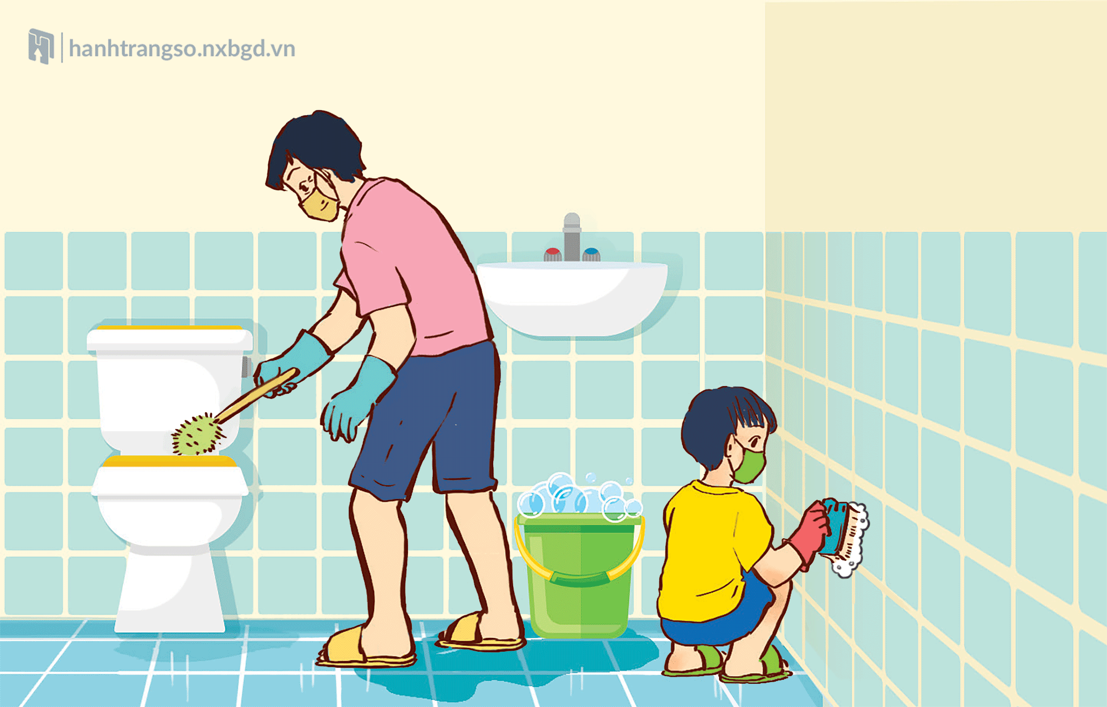
1. Các bạn trong hình dưới đây đang làm gì?

Slide 11
1. Các bạn trong hình dưới đây đang làm gì?
Lau bàn
Dọn nhà vệ sinh

Slide 12
1. Các bạn trong hình dưới đây đang làm gì?
Quét sân
Rửa bát đũa

Slide 13
2. Việc làm của các bạn có tác dụng gì?
Việc làm của các bạn giúp nhà cửa luôn gọn gàng, sạch sẽ.

Slide 14
THỰC HÀNH
Notes:
Bài giảng thiết kế bởi: Hương Thảo - tranthao121004@gmail.com

Slide 15
1. Những việc em nên làm và đã làm để giữ gìn vệ sinh nhà ở
2. Em có nhận xét gì về ngôi nhà của mình sau khi dọn dẹp?
STT | Việc nên làm | Việc đã làm
1
2
3

Slide 16
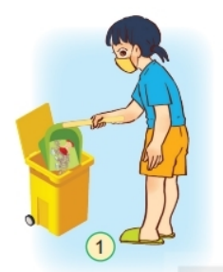
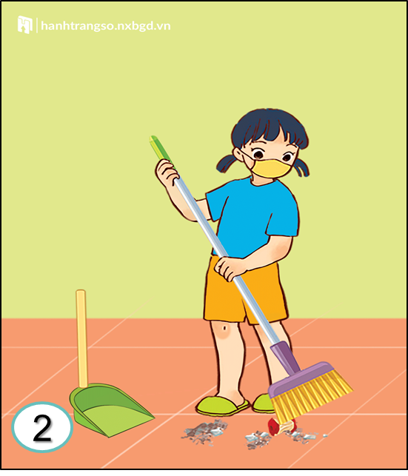
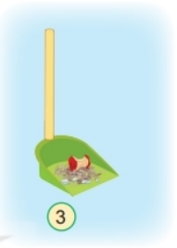
3. Sắp xếp các hình sau đây cho đúng trình tự các bước thực hiện việc nhà
1
Quét nhà
2
Hót rác
3
Đổ rác vào thùng đựng rác

Slide 17
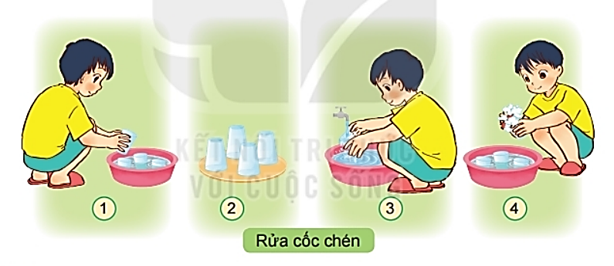
3. Sắp xếp các hình sau đây cho đúng trình tự các bước thực hiện việc nhà

Slide 18
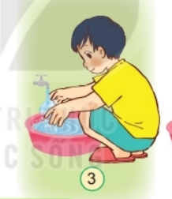
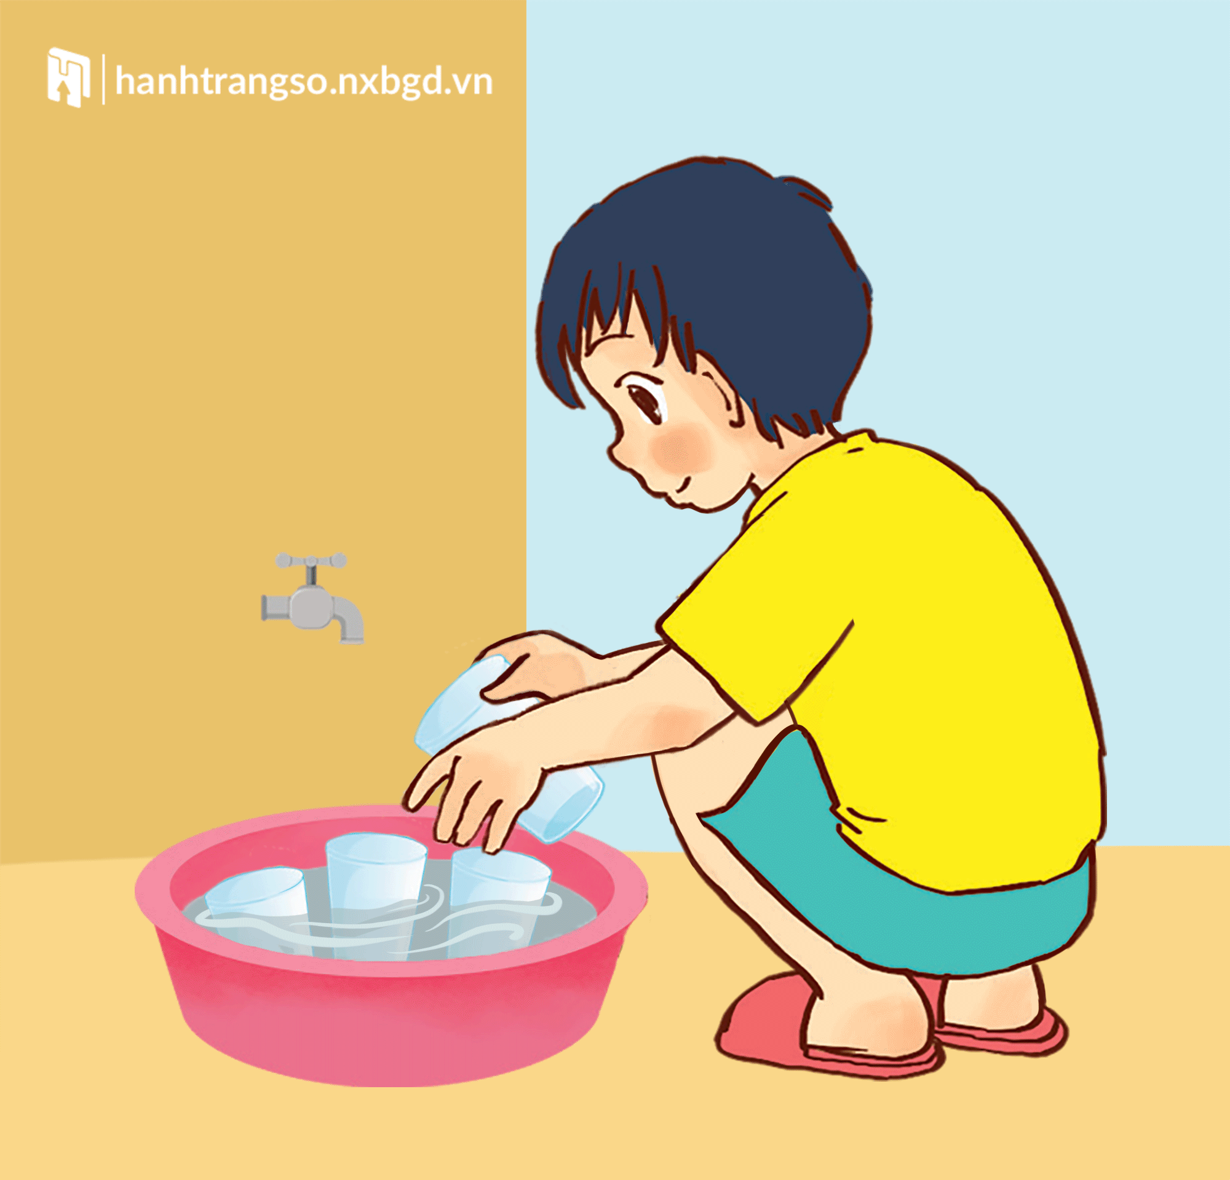
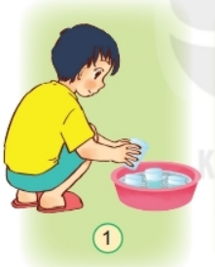
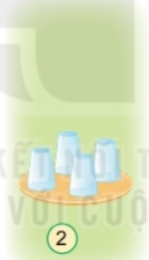
Các bước rửa cốc chén
1
2
3
4

Slide 19
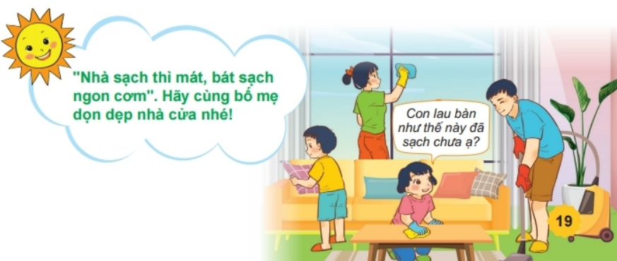

Slide 20

Tiết 2

Slide 21
Tự nhiên và xã hội
Bài 4: Giữ sạch nhà ở ( tiết 2)

Slide 22
KHỞI ĐỘNG
Notes:
Bài giảng thiết kế bởi: Hương Thảo - tranthao121004@gmail.com

Slide 23
THỰC HÀNH

Slide 24
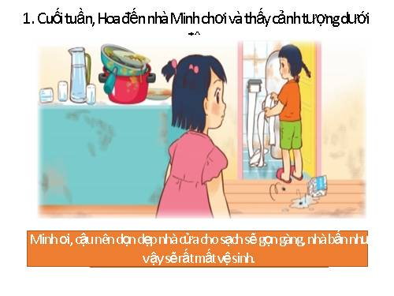
* Cuối tuần, Hoa đến nhà Minh chơi và nhìn thấy cảnh tượng như hình sau:
1. Nêu nhận xét của em về căn phòng nhà Minh.
2. Nếu là Hoa , em sẽ nói gì với Minh.

Slide 25
VẬN DỤNG

Slide 26
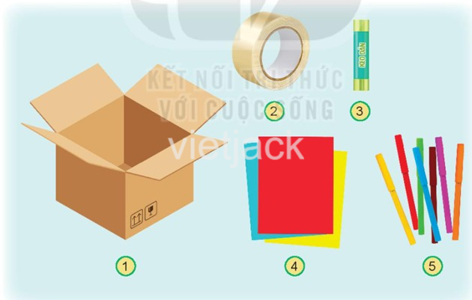
Làm hộp đựng đồ dùng từ vật liệu đã qua sử dụng.
Bước 1: Chuẩn bị

Slide 27
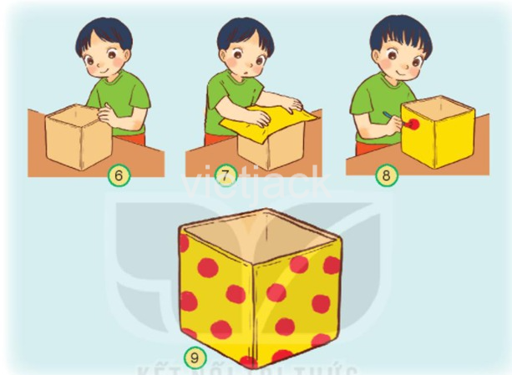
Bước 2: Các bước thực hiện:
- Cắt nắp hộp giấy thành hộp như hình vẽ bên dưới.
- Dán giấy màu quanh hộp.
- Vẽ và trang trí xung quanh hộp theo ý tưởng của em.
Hãy nói với bạn lí do vì sao sử dụng hộp đựng từ vật liệu đã qua sử dụng cũng là góp phần giữ sạch nhà ở.

Slide 28
Sử dụng hộp đựng từ vật liệu đã qua sử dụng cũng là góp phần giữ sạch nhà ở vì nó giúp căn nhà gọn gàng, sạch sẽ hơn, sẽ không phải vứt hộp đã qua sử dụng khiến ô nhiễm môi trường.

Slide 29
Giữ gìn nhà ở sạch sẽ là yêu quý ngôi nhà của mình. Em hãy làm những việc phù hợp với mình nhé!
Notes:
Bài giảng thiết kế bởi: Hương Thảo - tranthao121004@gmail.com

